Slide 1
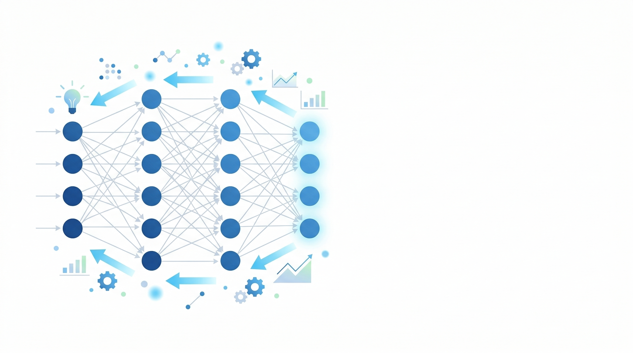
反向传播算法：有效解决多层网络训练难题

Slide 2
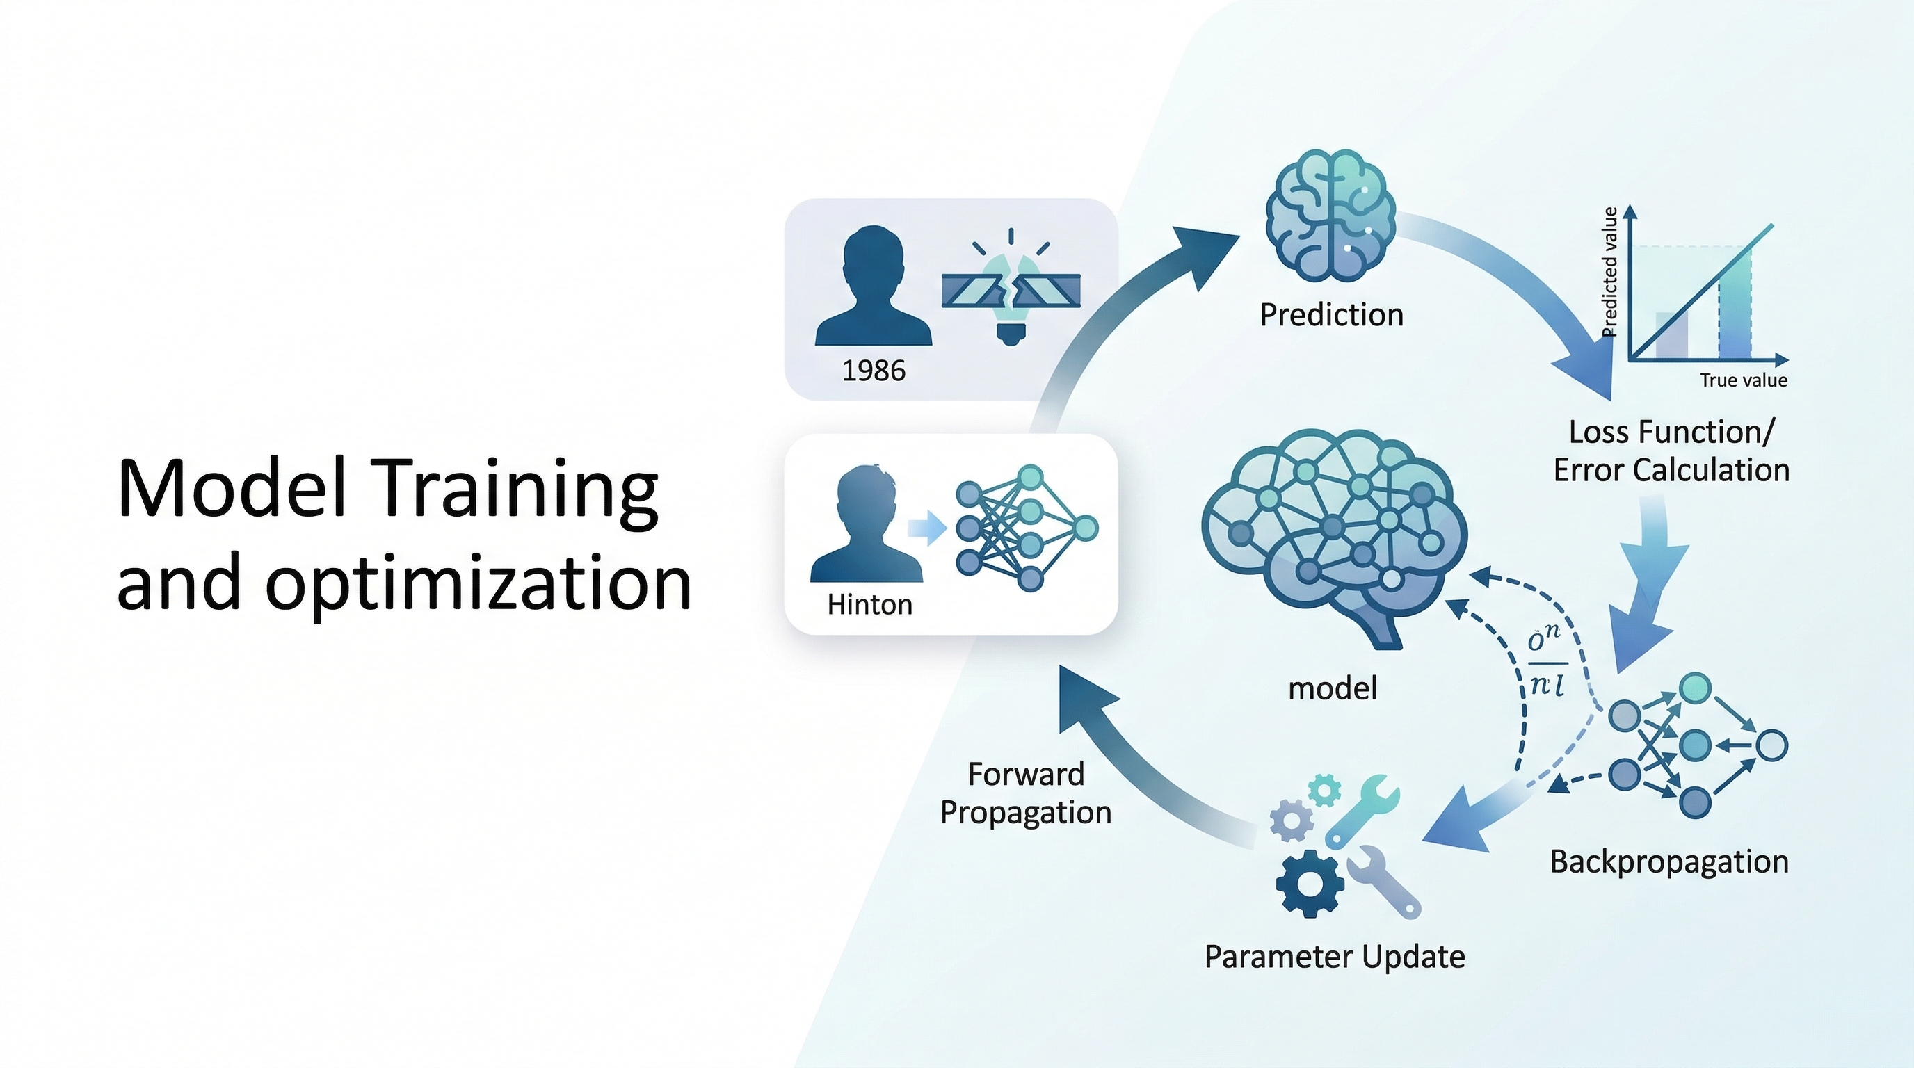
训练核心：让模型自动调整参数，预测结果逼近真实答案
● 1986年Hinton提出反向传播，打破大规模神经网络训练瓶颈
● 训练四步闭环：前向传播 → 计算误差 → 反向传播 → 参数更新
● 反向传播本质：用链式法则从输出倒推，精准定位每个参数的问题
● 算力占比：反向传播+前向传播占总训练90%，反向传播是前向传播1.5-2倍
● 厨师做菜比喻：做菜→尝味→倒推调料问题→微调用量，精准优化不瞎调
● 今天千亿参数大模型仍沿用这套逻辑

